Slide 1
格莱可因®天然素 ——细胞激活剂
自然的生命奇迹——高含量天然活性成分

Slide 2
极端恶劣的环境下，生命依然可能存在……
间歇泉
盐湖
沙漠
极地
“压力防护 分子”（ EXTREMOLYTES） ：
压力防护分子（EXTREMOLYTES）是极端环境中的植物或微生物产生的一类天然防护物质，这种物质能保护它们免受栖息地恶劣条件的伤害。

Slide 3
Extremoltyes——同一家族，不同功效
所有Extremoltyes都是天然的强效压力防护物质。正是它们使植物和微生物存活于恶劣环境中（干旱、极端温度、高盐度）。
Extremoltyes是异源物质的总称。
根据来源不同，有一些特殊功效。
名称 | 特殊功效 | 类型 | 来源
Glycoin® Natural 格莱可因®天然素 | 激活细胞再生（如 生成I型胶原蛋白前体） | 多糖 | 密罗木、不死草及不死藻
Ectoin® 依克多因® | 超强防护能力 | 氨基酸衍生物 | 微生物

Slide 4
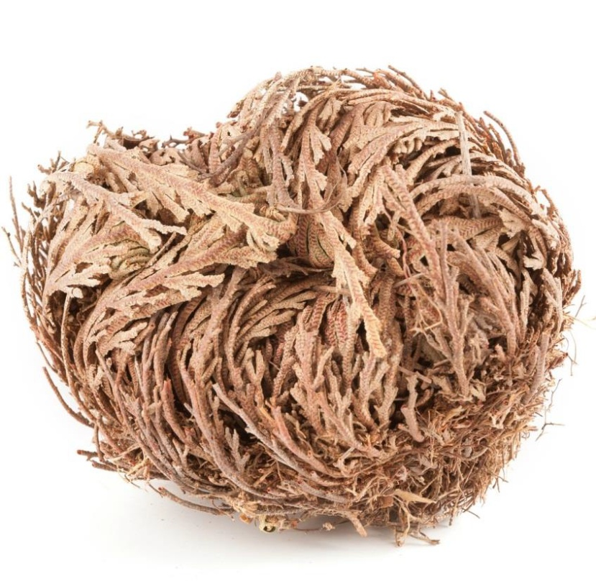
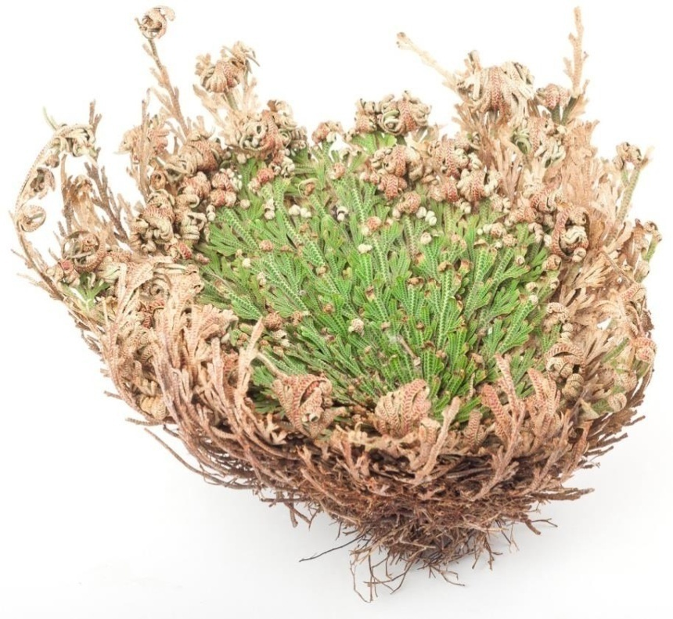
不死草——天然的超强生命力
干燥季节的不死草
雨后的不死草

Slide 5
不死草——自然的奇迹

Slide 6
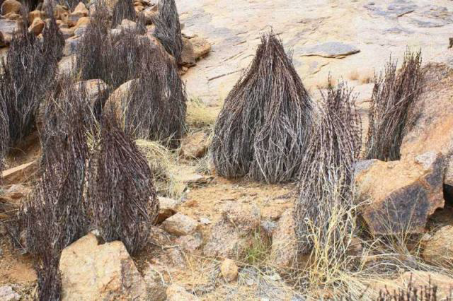
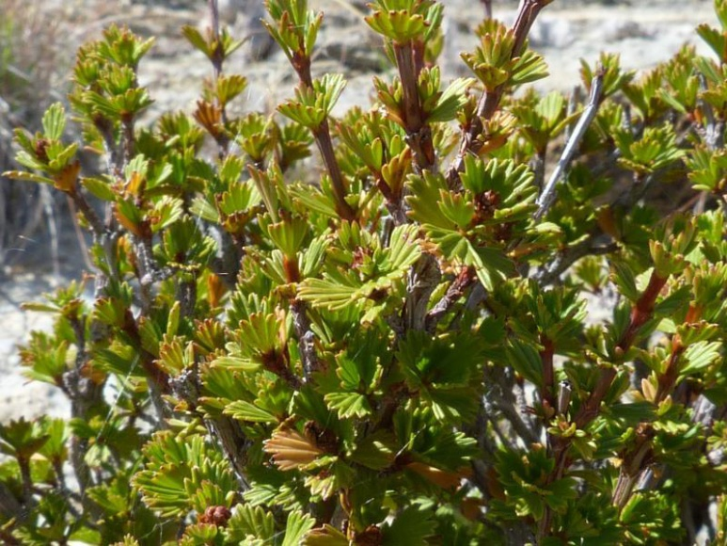
密罗木——天然的超强生命力
Glycoin® Natural （格莱可因®天然素 ） 是密罗木的主要活性成分，对密罗木在长期干旱环境中存活是必不可少的。
Glycoin® Natural （格莱可因®天然素）使密罗木起死回生——它能激活长期干旱环境（高达50年！）中的细胞，赋予密罗木新生。

Slide 7
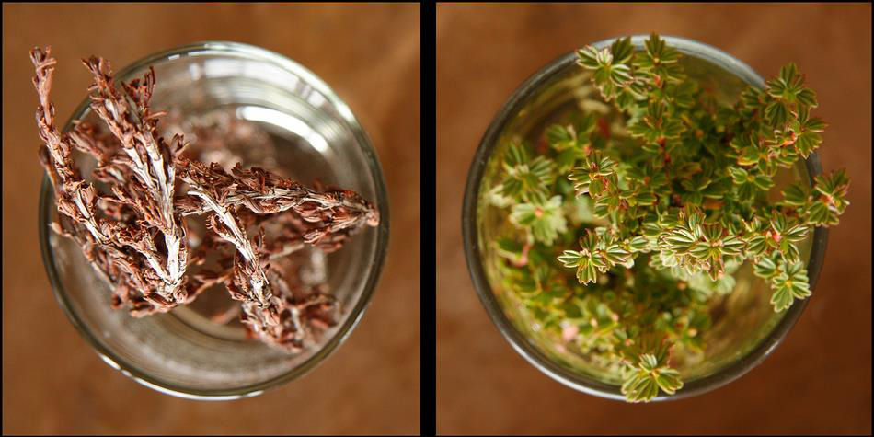
密罗木
干燥时
见水后

Slide 8
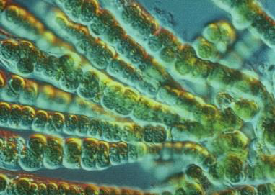
不死藻——天然的超强生命力
Glycoin® Natural （格莱可因®天然素）还可由耐盐的蓝绿藻（蓝藻菌）产生，保护机体免受渗透压伤害。
蓝绿藻
为何完全脱水的情况下细胞结构没有损坏？

Slide 9
答案就是——Glycoin® Natural 格莱可因®天然素
在干旱季节，密罗木必须要面临几乎所有细胞中的水流失的压力。
在这个时期
Glycoin® Natural （格莱可因®天然素 ）
保护细胞膜和细胞结构不变性、不损坏
2. 具有优异的锁水能力——即使栖息地湿度很低，细胞中的水依然存在

Slide 10
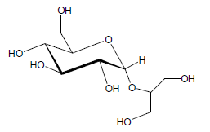
产品信息
INCI=甘油葡糖苷
天然物质
通过蔗糖和甘油经生物催化过程（酶促反应）制得
特殊功效：
Glycoin® Natural （格莱可因®天然素 ）
是市面上唯一的甘油葡糖苷的对映异构体
是不死草和耐盐藻为了存活和重新开花而产生的活性成分

Slide 11
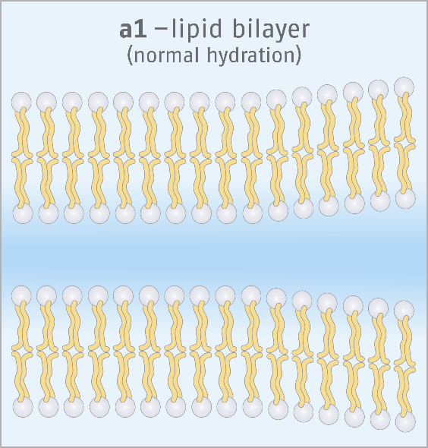
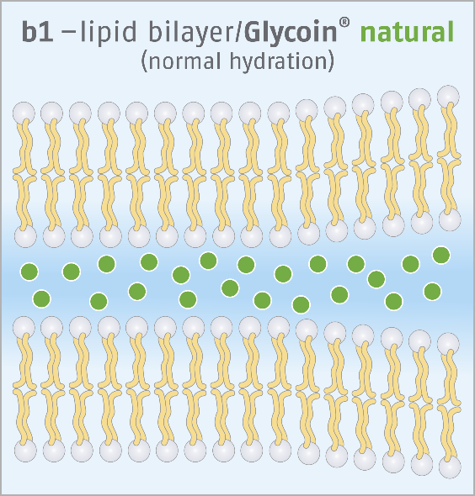
保护细胞膜稳定(1/2)
Glycoin® Natural （格莱可因®天然素）
对细胞膜相行为的热力学影响
a1-双分子层脂质
（正常水合）
b1-含Glycoin 格莱可因的双分子层脂质
（正常水合）
（a1）-膜/水体系
（b1）-膜/水/ Glycoin格莱可因 体系
膜和Glycoin® Natural -格莱可因®天然素（小绿点）之间的蓝色部分代表水。从正常水合到高水合，有无Glycoin® Natural （格莱可因®天然素）膜都是成流体状态。

Slide 12
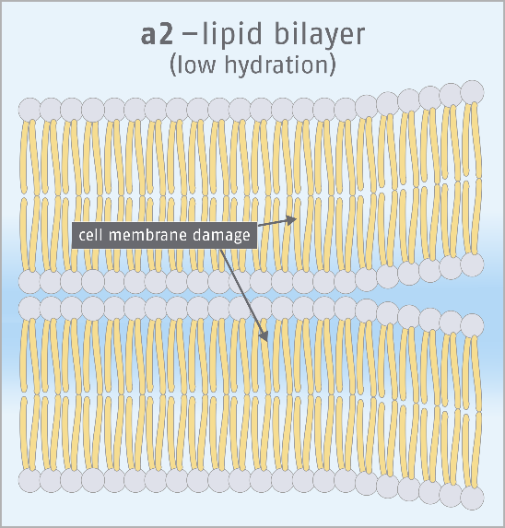
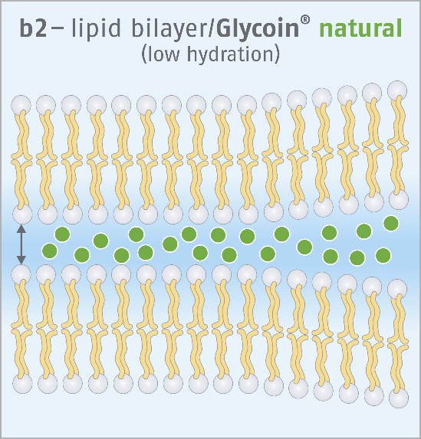
保护细胞膜稳定(2/2)
侧向应力
在低水合状态下，膜之间的水很少，膜面受到侧向应力，变成胶状。胶化后的膜，单个脂分子面积降低，膜厚度增加（a2）.
Glycoin® Natural （格莱可因®天然素）的渗透和体积能使水合作用提高，膜间距增大，侧向应力降低，膜在低水合状态下依然能保持流体状（b2）。

Slide 13
保护细胞膜稳定（背景）
磷脂双分子层脱水时，小分子溶质如Glycoin® Natural （格莱可因®天然素 ）的存在能降低流体-凝胶相转变温度的增加值。这可用膜间距效应来解释，小分子溶质对膜相行为的影响主要与水分关系有关。
随着Glycoin® Natural （格莱可因®天然素）浓度的增加，渗透压也增加。在负水势状态下，高渗透压可使吸力减小（即低负压），从而使膜间水流失减少。膜平均间距增大，水合力减小。
脱水期膜双分子层间的溶质还具有体积作用： 在含水量极低情况下， Glycoin® Natural （格莱可因®天然素）的分子体积可增加双分子层间距，从而降低膜间水合力。
因此，在低水合作用时，像Glycoin® Natural （格莱可因®天然素）这种小分子溶质的浓度高，降低了细胞膜的应力应变，即细胞膜变为胶状的趋势降低。

Slide 14
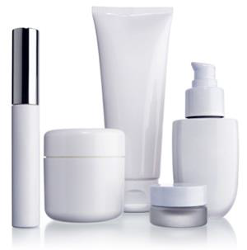
应用：
早晚肌肤护理——尤其适合熟龄肌肤和疲倦肌肤
晒后用品
彩妆
个人护理
伤口愈合再生（如激光治疗、化学品致脱皮等的修复）

Slide 15
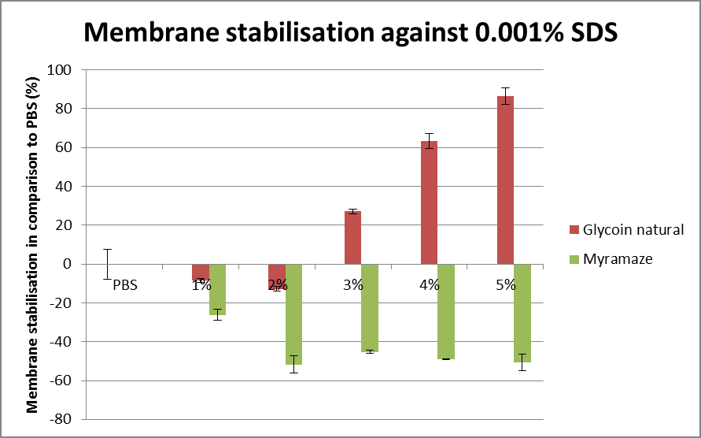
膜稳定性（细胞保护）
体外实验，人表皮角质细胞
用Glycoin® Natural （格莱可因®天然素）或不死草提取物预处理
细胞放在SDS中（十二烷基磺酸钠）,SDS能引起细胞膜降解，并能乳化脂质和蛋白质使它们沉淀
测量参数：膜稳定性
Glycoin® Natural
格莱可因®天然素
具有保护细胞的功能
膜稳定性
不死草提取物

Slide 16
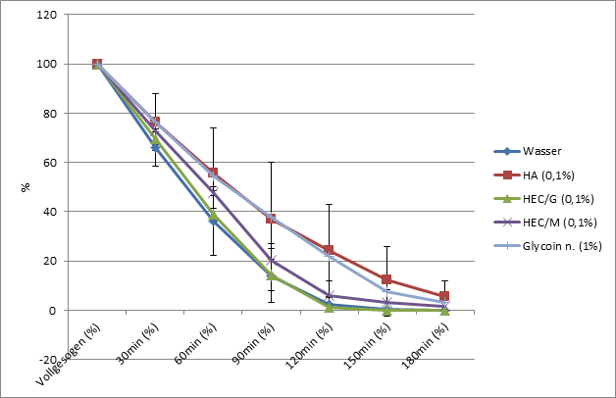
锁水力——类似透明质酸
测试方法：
称量滤纸，浸泡在测试物中吸收，再称重。滤纸置于控制条件中干燥，每隔30分钟称量滤纸重量。
Glycoin® Natural （格莱可因®天然素 ）具有与透明质酸类似的锁水力，但分子量仅为大分子透明质酸的1/8000！
肤感不粘腻
图：HA（高分子量）、HEC（G型、M型羟乙基纤维素）、 Glycoin® Natural -格莱可因®天然素 和水的锁水力

Slide 17
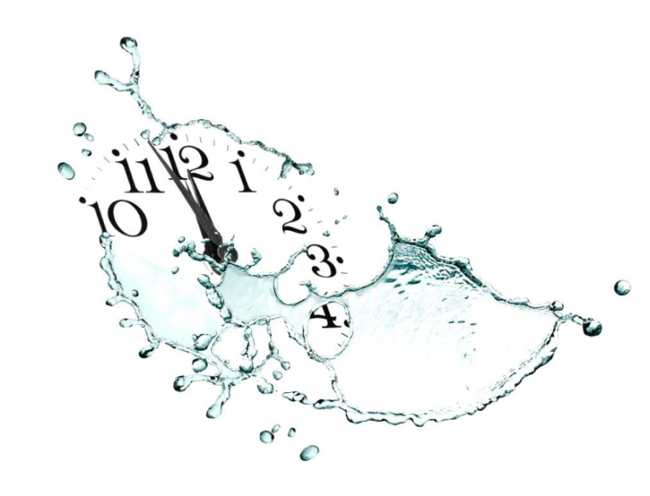
8h长效保湿——体内实验
只用一次，8h后皮肤含水量+24%！
临床实验：使用1次，皮肤8h后的含水量。
测试人数：20人
皮肤水分测试仪测量皮肤含水量
100%测试者反馈正面效果！
与未使用相比，皮肤含水量增加 | 1%Glycoin® Natural 1%格莱可因®天然素 | 0.5%Glycoin® Natural 0.5%格莱可因®天然素
2h后 | +49.5% | +49.5%
4h后 | +34.5% | +32.2%
8h后 | +24.7% | +21.3%

Slide 18
天然细胞激活剂
具备强效激活和再生能力：
增强细胞活力和新陈代谢
激活再生皮肤细胞
增强皮肤细胞的抗氧化性（SOD）
加速老化细胞中I型胶原蛋白前体的合成
增加肌肤保湿性、弹性、光滑度和皮肤厚度（体内实验）
减轻皮肤发红，对抗红疹（体内实验）
加速伤口愈合及组织修复

Slide 19
实验概览：体内
功效 | 结果 | 剂量
增加皮肤保湿性 | 使用1次，8h后皮肤保湿性仍增加24.7% | 1%
增加弹性 | 弹性度增加了93.3%（与安慰剂对比） | 1%
皮肤更光滑 | 与安慰剂对比，光滑度增加了61.8% | 1%
增加皮肤密度及厚度 | 皮肤密度增加9.9%，所有测试者皮肤厚度显著增加 | 1%
减轻皮肤发红 （抗红疹；抗炎） | 使用3次后76%的测试者反映晒伤减轻 | 2%

Slide 20
实验概览：体外
功效 | 结果 | 剂量
增强皮肤细胞活力及新陈代谢；使老化细胞恢复年轻细胞状态；皮肤激活再生 | 老化细胞活力增加了170% | 1%
增强皮肤细胞抗氧化性（SOD1） | SOD1的生成量增加了280% | 1%
加速老化细胞中胶原蛋白的生成；减缓皮肤细胞老化进程 | Glycoin® Natural （格莱可因®天然素）提高I型胶原蛋白前体的生成至36% | 0.17% 0.5% 1.5%
实验概览：Skin-Ethic ® 3D皮肤模型
功效 | 结果 | 剂量
增强细胞活力；皮肤再生 | 用后24h细胞活力增加70%，且0.5%用量就具有明显效果 | 0.5%，1%，3%

Slide 21
抗老化功效——体内实验
测试方法：
体内实验，安慰剂做控制样，4周
20名45岁女性测试者，皮肤正常衰老
涂抹含1% Glycoin® Natural （格莱可因®天然素）的霜，2次/天
测量参数：皮肤保湿性、弹性、光滑度
28天后结果
皮肤性能 | 与使用前相比 | 与安慰剂对比
保湿性（水分测试仪） | +24.9% | +23.3%
弹性（皮肤弹性测量仪） | +8.3% | +93.3%
光滑度(皮肤三维成像仪) | +27.0% | +61.8%

Slide 22
皮肤厚度及密度（背景）
随着年龄的增长，成人皮肤逐渐变薄。在30-80岁期间，表皮厚度会减少50%。面部、脖颈、手及前臂这些暴露于外的皮肤，表皮厚度的变化尤其大些。
通常，表皮厚度会在10年间减少6.4%，女性比男性减少的更快。
真皮厚度同样会随着年龄增加而减少。真皮层胶原蛋白和弹性蛋白的流失是老年人皮肤厚度变薄的主要原因：例如，绝经的妇女，每年胶原蛋白含量减少2%，对应的，皮肤厚度每年减少1.13%。(来源：Textbook of aging skin，Farage etal. 2010)

Slide 23
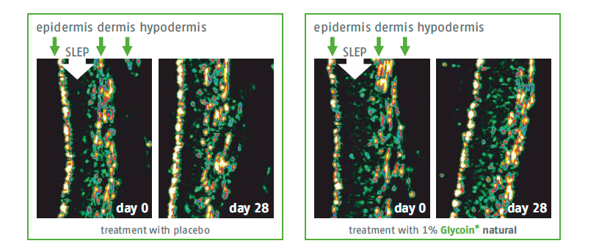
增加皮肤厚度及密度——体内实验
测试方法
安慰剂对比，5名成年白种人，体内实验，4周，测试部位：前臂内侧
分别在测试部位涂抹安慰剂和含1% Glycoin® Natural （格莱可因®天然素）的霜，2次/天，使用4周
测试参数：用超声扫描仪测定表皮及真皮层密度
超声图像
Glycoin® Natural （格莱可因®天然素）能在4周将成人皮肤密度增加9.9%
使用Glycoin® Natural （格莱可因®天然素）后，100%的测试者皮肤厚度显著增加

Slide 24
减轻皮肤发红（抗红疹）——体内实验
受试者
20名男性和女性
测试产品
含安慰剂霜
含2% Glycoin® Natural （格莱可因®天然素）霜
含0.5% 积雪草霜
涂抹方法
背部4个区域涂抹：1处不涂 + 3处涂测试霜
产品涂抹标准：2μl/cm²
测试方法
TiVi®600测量红血球浓度，观察皮肤微循环变化
 | 紫外线照射48h后，涂抹3种霜，反映有积极效果的受试者比率
2% Glycoin® Natural 格莱可因®天然素 | 76%
0.5% 积雪草 | 41%
安慰剂 | 35%

Slide 25
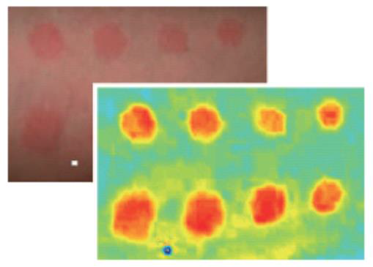
总结
结论：
2% Glycoin® Natural （格莱可因®天然素）霜具有减缓晒伤的作用
极大地减少红疹
与安慰剂相比
与积雪草相比
涂抹3次后，76%的志愿者反映，涂Glycoin® Natural （格莱可因®天然素）的皮肤比不涂抹的皮肤和涂抹安慰剂的皮肤改善作用大。
Glycoin 格莱可因
不涂
安慰剂
积雪草

Slide 26
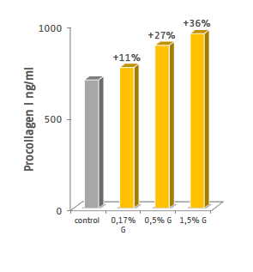
延缓老化：加速老化细胞中I型胶原蛋白前体的生成
体外实验，复制老化模型（Hayflick）
老化的真皮成纤维细胞
用不同浓度的Glycoin® Natural （格莱可因®天然素）处理老化的成纤维细胞（0.17%，0.5%，1.5%）
培养时间：72h
测试参数：老化成纤维细胞合成I型胶原蛋白的量
结论：
Glycoin® Natural （格莱可因®天然素）能减缓真皮成纤维细胞的老化进程
Glycoin® Natural （格莱可因®天然素）能将老化细胞中胶原蛋白的生成量提高36%

Slide 27
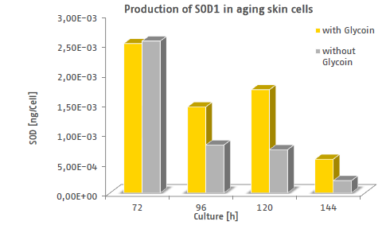
提高抗氧化性——增加SOD1
体外实验，人表皮角化细胞
用1% Glycoin® Natural （格莱可因®天然素）培养老化的细胞72h，96h，120h，144h，分别与未用Glycoin 格莱可因的细胞进行比较
测量参数：老化细胞中SOD1的量
结论：
Glycoin® Natural （格莱可因®天然素）能增加老化细胞中SOD1的量
SOD1的生成量比未处理的细胞高280%

Slide 28
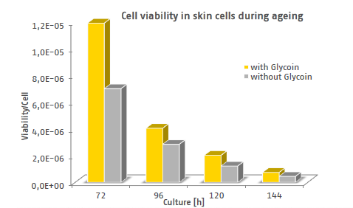
增强细胞活力——提高新陈代谢
体外实验，人表皮角化细胞
用1% Glycoin® Natural （格莱可因®天然素）培养老化的细胞72h，96h，120h，144h，分别与未用Glycoin® Natural （格莱可因®天然素）的细胞进行比较
测量参数：老化细胞活力（测定葡萄糖的消耗量）
结论：
Glycoin® Natural （格莱可因®天然素）能将老化细胞的细胞活力增加170%
细胞新陈代谢加快，激活新生

Slide 29
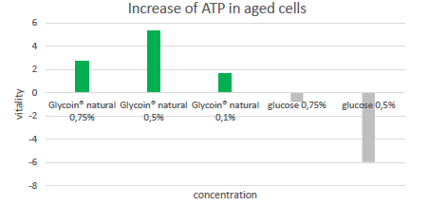
增强细胞活力——增加老化细胞的ATP
ATP（三磷酸腺苷）是细胞的能量之源
ATP增强 增强细胞活力和再生能力
Glycoin® Natural （格莱可因®天然素）能显著增加细胞中ATP浓度

Slide 30
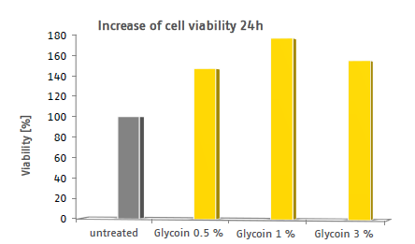
不同浓度对细胞活力增加的影响
体外实验，Skin Ethic 3D表皮模型（再造人表皮）
分别用3中不同浓度的Glycoin® Natural （格莱可因®天然素）处理：0.5%，1%，3%
测量参数：24h后细胞活力
结论：
1% Glycoin® Natural （格莱可因®天然素）对增加细胞活力的效果最好

Slide 31
以下2个实验证明Glycoin® Natural （格莱可因®天然素）具有修复伤口的功效
1、离体伤口愈合实验
2、伤口愈合与基因cDNA序列有关，体外实验显示对生长因子的影响
伤口愈合及组织修复

Slide 32
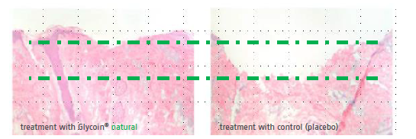
伤口愈合/组织修复——离体实验
测试方法：
离体实验：人皮肤组织表面切3mm伤口（伤至表皮和真皮以下）
伤口切开后，立即用含2.4% Glycoin® Natural （格莱可因®天然素）的磷酸盐缓冲液（PBS）覆盖住伤口，与不含Glycoin® Natural （格莱可因®天然素）的PBS液对比
在细胞培养皿中培养48h
苏木紫/曙红 着色皮肤模型
与安慰剂相比，48h后Glycoin® Natural （格莱可因®天然素）具有优异的愈合能力
图：离体皮肤实验，48h后苏木紫染色

Slide 33
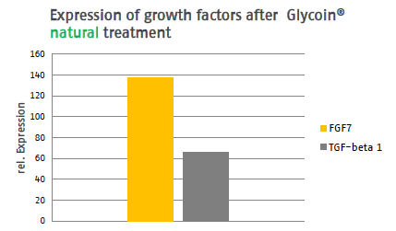
伤口愈合/组织再生——体外实验
测试方法：
用1% Glycoin® Natural （格莱可因®天然素）培养cDNA序列（与人真皮成纤维细胞基因表达有关）
培养96h
测试参数：生长因子FGF7& TGF-beta 1
Glycoin® Natural （格莱可因®天然素）具有优异的伤口愈合功效
结果：
用1% Glycoin® Natural （格莱可因®天然素）处理后，与伤口愈合有关的生长因子FGF7(成纤维生长因子)和TGE-beta 1（转化为beta-1生长因子）表达增加。
图：与基因表达有关的序列FGF7 和TGE-beta 1

Slide 34
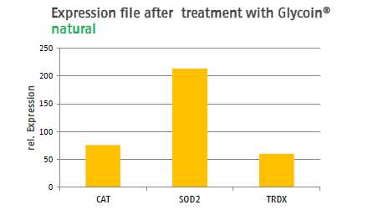
伤口愈合/组织修复功效——体外实验
测试方法：
用1% Glycoin® Natural （格莱可因®天然素）培养cDNA序列（与人真皮成纤维细胞基因表达有关）
培养96h
测试参数：活性氧 清道夫 CAT,SOD2 及 TRDX
结果：
Glycoin® Natural （格莱可因®天然素）处理后，CAT,SOD2 及TRDX的表达增加
CAT(触酶)，SOD2 （超氧化物歧化酶）及TRDX （硫还原蛋白）是活性氧的清道夫，对伤口愈合过程至关重要
图：基因表达有关的序列CAT, SOD2 及TRDX

Slide 35
伤口愈合/组织修复——总结
伤口愈合系列实验（离体皮肤模型和cDNA序列）表明Glycoin® Natural （格莱可因®天然素）具有优异的伤口愈合功效。与对照组相比，伤口愈合速度加快。在间接体内皮肤模型实验中， Glycoin® Natural （格莱可因®天然素）处理的伤口48h后已经愈合。
伤口愈合是应对皮肤感染的一种重要的适应性响应，对维持体内平衡必不可少（Reinke and Sorg 2012）。受伤后，愈合过程迅速开始并经历三个阶段：发炎期、增殖期和重建期（Song et al. 2010）。这是一个有序复杂的过程，很多细胞在其中活跃，包括发炎，生长因子或细胞因子释放，细胞迁移以及增殖。表皮再生包括角质细胞和成纤维细胞的增殖、迁移，还有分泌影响其他细胞的细胞因子和生长因子（Hameedaldeen et al 2014）
生长因子TGF-beta 1是一种已知的参与伤口愈合的细胞因子（Siegel and Massague 2003；O’Kane and Ferguson 1997）。FGF7是一种成纤维细胞和角质细胞生长因子，也参与到伤口愈合过程。
Glycoin® Natural （格莱可因®天然素）能诱导这两种生长因子的表达：FGF 和 TGF-beta 1. 从而引发真皮细胞的增殖。
此外，还能加强活性氧清道夫 (CAT,SOD2,TRDX)的表达，这些清道夫的表达对伤口愈合至关重要（Eroglu et al 2015，Nafiu and Rahman 2014，Abdiu et al. 2000）。

Slide 36
产品描述
INCI | 甘油葡糖苷
CAS No. | 22160-26-5
描述 | 100%天然来源，糖类衍生物，小分子，对映异构体
化学名 | 2-O-α-D-吡喃葡萄糖基甘油
分子式 | C₉H₁₈O₈
分子量 | 254.24 g/mol
浓度 | ≥50%
外观 | 淡黄色液体，轻微特征气味
pH（2%；水） | 4.5-6.0
稳定性 | pH 3-11，光稳定，≤60℃
溶解度 | 易溶于水
保质期 | 解冻后2年，（可重复冰冻、解冻；冰冻时保存期>5年），无防腐剂（无菌）
储存条件 | 2℃-25℃
用量 | 0.5-2%
包装规格 | 1kg
生产过程 | 酶促反应/生物催化过程
来源 | 密罗木活性成分 耐盐蓝藻菌生产

Slide 37
配方指南
使用量：0.5-2%，抗氧化配方推荐使用1%
与其他化妆品活性物无不兼容现象
可在乳化前直接加入水相中，热水或冷水均可
稳定性：pH 3-11；≤60℃
易溶于水

Slide 38
安全数据
皮肤刺激试验：无刺激
细胞毒性（中性红摄取实验）：无毒
眼刺激：无刺激
突变性：无突变
皮肤相容性：无刺激/无过敏

Slide 39
更多性能
其他性能（来源：科技文献）
Glycoin® Natural （格莱可因®天然素）具有蔗糖的甜味，但无苦涩味，且不会导致龋齿。
Glycoin® Natural （格莱可因®天然素）可消化酶从而抑制二糖分解；降低血糖浓度——可作为降低卡路里摄入的物质
Glycoin® Natural （格莱可因®天然素）有助抑制脂肪细胞中的中性脂肪
Glycoin® Natural （格莱可因®天然素）可使酶稳定，保护乳酸脱氢酶受光不变性。

